Slide 1
Alla donna disse: “Moltiplicherò i tuoi dolori e le tue gravidanze, con dolore partorirai figli. Verso tuo marito sarà il tuo istinto, ma egli ti dominerà”.
All'uomo disse: “Poiché hai ascoltato la voce di tua moglie e hai mangiato dell'albero, di cui ti avevo comandato…Con dolore trarrai il cibo dalla terra per tutti i giorni della tua vita. Spine e cardi produrrà per te e mangerai l'erba campestre. Con il sudore del tuo volto mangerai il pane”

Slide 2
S. Paolo (1 Corinzi 14: 34-35).
“Le donne devono stare zitte e sottomesse in chiesa, come dice la Legge. Se vogliono sapere qualcosa devono chiederlo ai loro mariti a casa”

Slide 3
Tertulliano (c. 155-c. 230)
«Sei tu la porta del diavolo… sei tu la prima che ha trasgredito la legge divina… tu in maniera tanto facile hai annientato l’uomo, immagine di Dio; per quello che hai meritato, cioè la morte, anche il figlio di Dio ha dovuto morire».

Slide 4
S. Girolamo (347-420)
«Finché una donna è per il parto e per i figli, è differente dall’uomo come il corpo è dall’anima. Ma quando decide di servire Cristo più che il mondo, allora cesserà di essere una donna e sarà chiamata uomo».

Slide 5
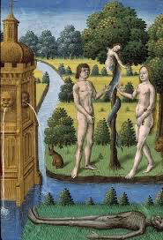

Slide 6
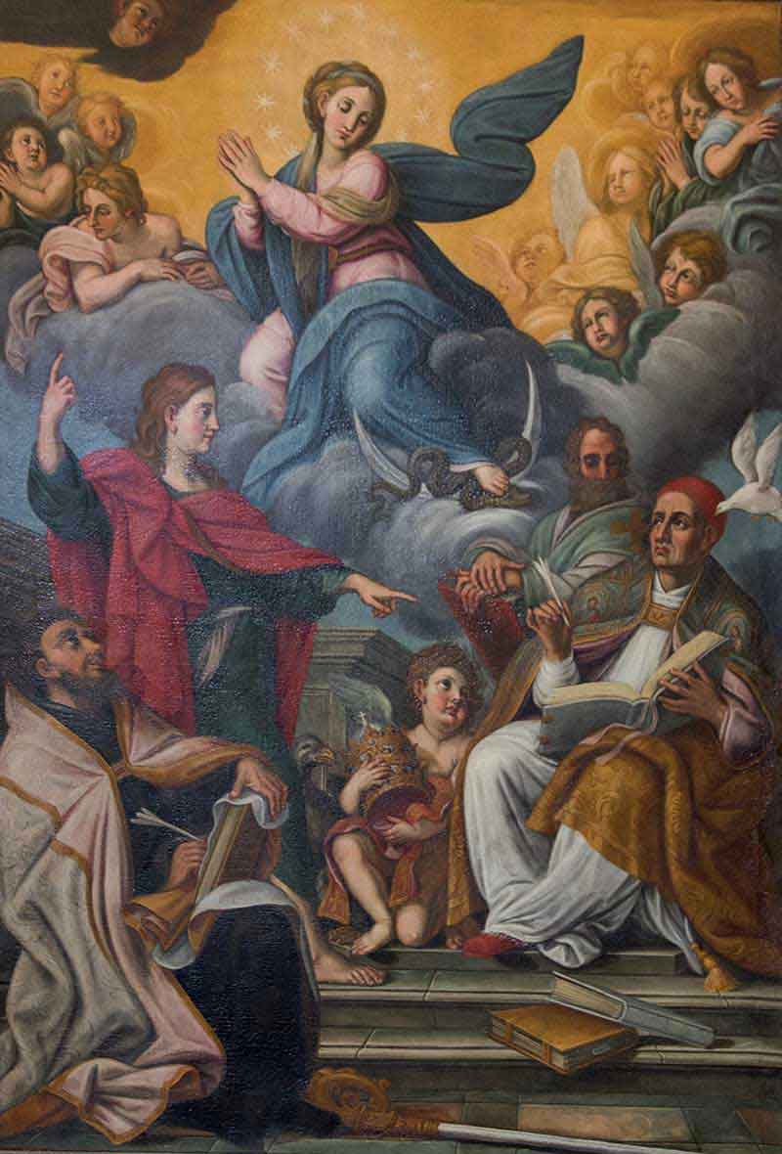

Slide 10
Galeno (131-201)

Slide 11
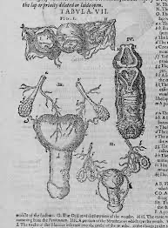

Slide 12
J. Knox, The First blast of the Trumpet against the Monstrous Regiment of Women, Geneva, 1558, p. 16r (mia traduzione)
«Innalzare una donna all’esercizio del potere, superiorità, dominio o impero su qualsiasi realtà, nazione, o città, è ripugnante per natura, un’onta a Dio, la cosa più contraria al suo volere rivelato e ordine approvato, e infine è la sovversione del giusto ordine, di tutte le equità e giustizie»

Slide 14
